Slide 1
ČESKÉ VYSOKÉ UČENÍ TECHNICKÉ v Praze
FAKULTA STAVEBNÍ
Projekt Informatika 2
Michal MED
Martin LŽÍČAŘ
Daniel DLUHOŠ
2013

Slide 2
Obsah práce
Vytvoření mobilní aplikace Mapa Kamer
Vytvoření PostrgreSQL databáze obsahující kamery
Vytvoření webové aplikace umožňující komunikaci mezi aplikací a databází

Slide 3


Motivace a cíle
Zadání od občanského sdružení IuRe
  Sdružení se zabývá lidskými právy a ochranou soukromí
  Ceny Big Brother Awards
  „Cílem je vytvořit obsáhlý přehled očí Velkého bratra, aby člověk věděl kde všude je sledován. Ohlídejme hlídače alespoň tak, že o něm budeme vědět!“

Slide 4



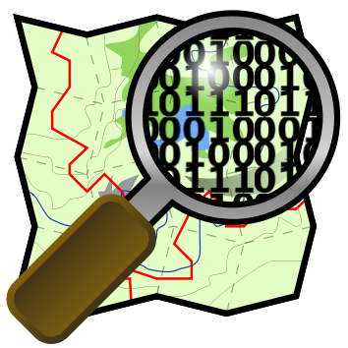

Technologické prostředky

Slide 5
Projekt
Mobilní aplikace
Databáze
Propojení aplikace s databází

Slide 6


Mobilní aplikace
Aplikace vyvíjena pro Android v 4.2.2 JellyBean
Testováno na zařízeních:
  Samsung SIII mini s verzí androidu 4.1.2
  HP TouchPad s verzí androidu 4.0.4
  HTC Desire Z s verzí androidu 2.3
Vývojové prostředí Eclipse s Android Developer Tools

Slide 7
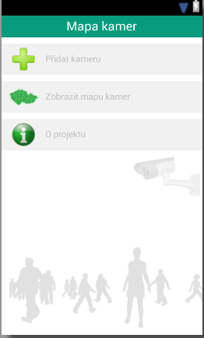
Mobilní aplikace

Slide 8
Mobilní aplikace
Zobrazení mapy kamer
Podkladová mapa OpenStreetMap
Použita knihovna Osmdroid
  Opensource projekt
  Nahrazuje nativní metody Google Maps
  Zobrazuje vrstvy OSM v Android aplikaci
Pro zobrazování markerů napsány třídy ItemizedOverlay a ImageOverlayItem

Slide 9
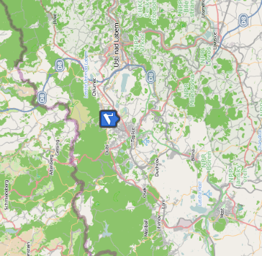
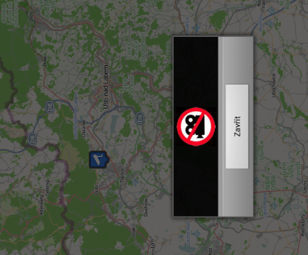
Mobilní aplikace
Zobrazení mapy kamer

Slide 10
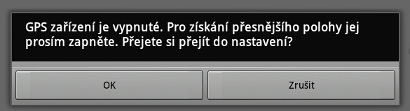
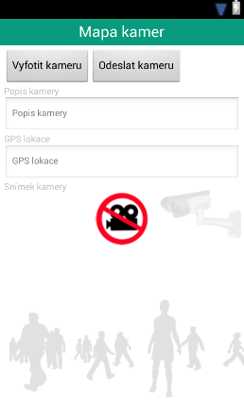
Mobilní aplikace
Přidávání nových kamer
Nutnost: GPS přijímač
Odesílá se:
  Poloha kamery z GPS
  Popis kamery
  Fotografie kamery

Slide 11
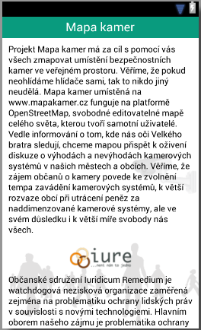
Mobilní aplikace
O projektu

Slide 12
Databáze
Důvody využití:
  Jedná se o open source projekt
  OpenStreetMap používá jako db také PostgreSQL
Základem databáze jsou body s tagem manmade='surveillance' z tabulky osm.czech_points
create TABLE b_kamery as (SELECT osm_id,name,ST_X(ST_Transform(way::geometry,4326)) as lat,ST_Y(ST_Transform(way::geometry,4326)) as lon from osm.czech_point where man_made='surveillance');

Slide 13
Databáze
Tabulka b_kamery v databázi pin2_b13 na serveru geo102.fsv.cvut.cz
  atributy
    osm_id
    name
    lat
    lon
    image
  Do budoucna naindexovat pro zrychlení výkonu

Slide 14

Propojení aplikace s db
Dva Servlety:
  SaveToDB
    Nová kamera do databáze
  LoadFromDB
    Fotografie kamery
    Data o kamerách

Slide 15
Propojení aplikace s db
Třídy Java Servlet
  Zpracuje požadavek - request
  Odešle odpověď – response
Interface DataSource
  Připraví připojení do db
  Menší náročnost než přímé připojení z mobilní aplikace

Slide 16
Propojení aplikace s db
V aplikaci se používá HttpClient
  Pomocí HttpPost požadavek na server
  Nelze provést v hlavním vlákně
Třída AsyncTask
  Jednoduché použití
  Operace ve vedlejším vlákně

Slide 17
Budoucnost aplikace
Odevzdání kompletní aplikace občanskému sdružení Iuridicum Remedium do konce června
Indexace databáze, cachování obrázků, ukládání obrázků jako blobů, zabezpečení databáze proti zneužitelnosti, oboustranná výměna dat mezi osm a naši databází

Slide 18



Závěr a vyhodnocení
Napsali jsme plnohodnotnou aplikaci pro Android s využitím nejmodernějších technik.
Zadání bylo splněno se dvěma výjimkami
  Místo php jsme využili Apache Tomcat
  Kamery jsou místo do OSM nahrávány do lokální databáze

Slide 19
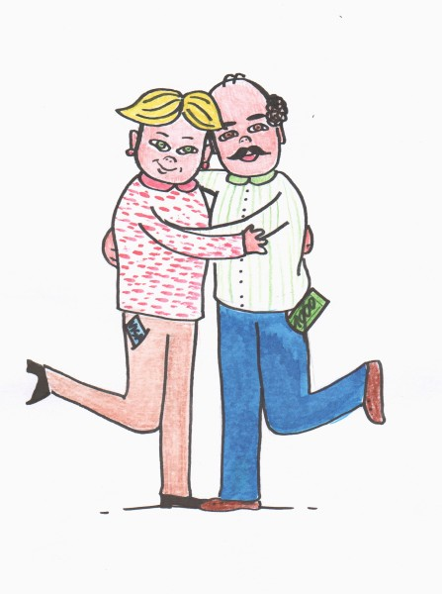
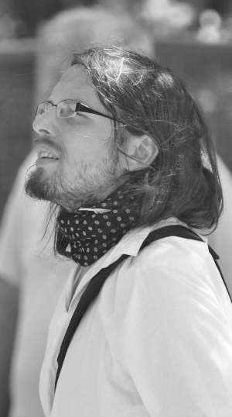
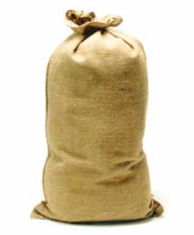

Poděkování

Slide 20
Děkujeme za
pozornost
2013

